Slide 1

小專題發表-調酒主題網站
報告人：郭展溯

Slide 2


動機
探索調酒文化
分享調酒知識與技巧
建立社群平台
連結調酒愛好者

Slide 3




使用工具
HTML
CSS
JavaScript
Bootstrap

Slide 4
時程表
第一週
第三週
構思主題與功能
開發核心功能
1
2
3
4
第二週
第四週
設計頁面原型
測試與優化

Slide 5
網頁展示

Slide 6



問題與解決
響應式設計難題
採用Bootstrap網格系統
資料庫連結問題
重構API呼叫方式
瀏覽器兼容性
使用跨瀏覽器測試工具

Slide 7
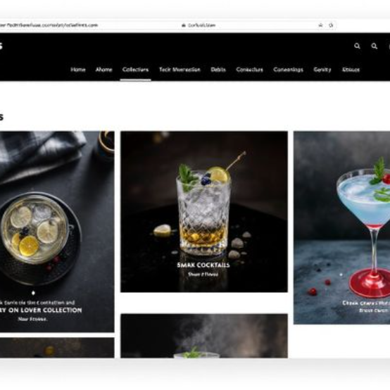
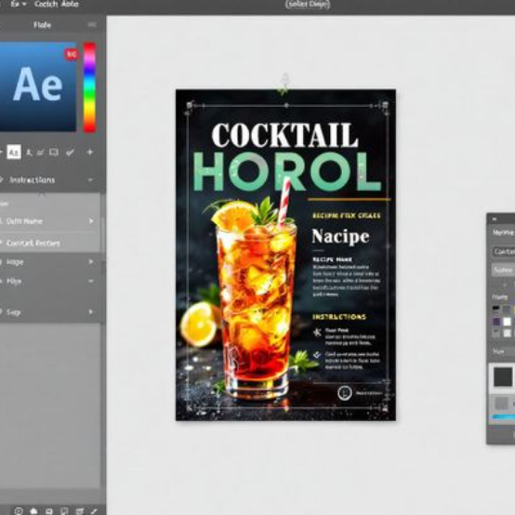
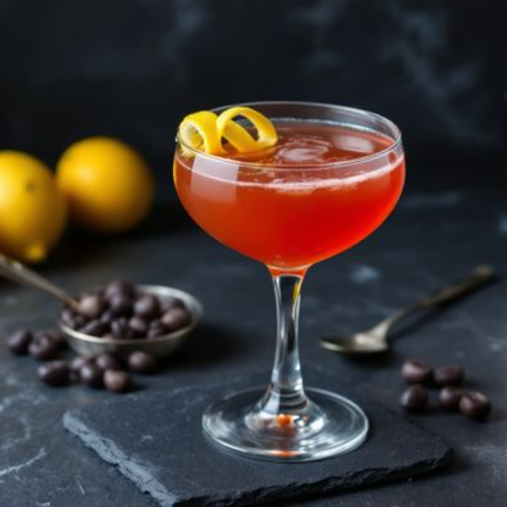
圖片出處
資源來源：Pexels、Adobe Express

Slide 8








Icon 出處
選單圖示
搜尋功能
Flaticon
Flaticon
調酒工具
收藏功能
Icons8
Flaticon

Slide 9

發表結束，謝謝大家
4
5
100%
開發週數
頁面數量
學習熱忱
完成專題時間
網站主要功能頁
持續改進精神

